Slide 1
Положительные и отрицательные числа
Web-квест предназначен
для учащихся 6-го класса.
Он посвящен рассмотрению основных
вопросов по теме «Положительные и отрицательные числа".

Slide 2
Уважаемые участники web-квеста!
Мы приглашаем Вас совершить путешествие в «Страну положительных и отрицательных чисел». Это удивительное путешествие в мир математики, в мир далекого прошлого , настоящего и будущего.
Выберите свою роль, нажав на неё, изучайте материал, получайте задание и выполняйте его.

Slide 3
Описание ролей
Домовой Вихорко
Василиса Премудрая
Илья Муромец
Вашей задачей, будет изучение
вопросов истории
возникновения положительных и отрицательных чисел.
Вашей задачей, будет рассмотрение вопросов теории, обобщение всех понятий и определений.
Вашей задачей, будет создание заданий
(примеров, задач, уравнений, тестов) с положительными и отрицательными числами.

Slide 4
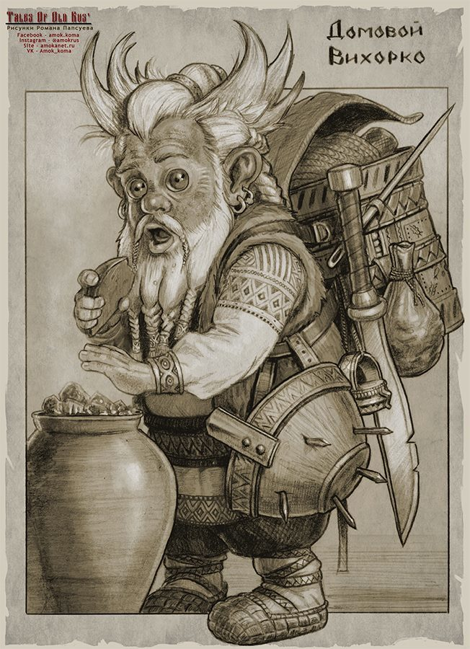
Домовой Вихорко
Итак, Вы решили выбрать роль Домового Вихорко. Это одна из самых интересных ролей, потому что, изучая историю возникновения тех или иных явлений, понятий и т.д. можно узнать много интересного и заглянуть в прошлое.

Slide 5
Задание для Домового Вихорко
Вам необходимо подготовить ответ на следующие вопросы:
Что явилось предпосылкой появления положительных и отрицательных чисел?
Где зародились эти числа?
Как раньше называли положительные и отрицательные числа?
В какой книге было первое упоминание об отрицательном числе?
Кто впервые в Европе обратил свое внимание на отрицательные числа? В каком произведении их описал?
Итогом Вашей работы должна стать презентация, содержащая краткий экскурс в историю. Также вам необходимо подготовить мини доклад для выступления на отчетном занятии.

Slide 6
Источники для Домового Вихорко
http://pandia.ru/text/78/476/66633.php
http://lubopitnie.ru/istoriya-vozniknoveniya-otritsatelnyih-chisel/

Slide 7
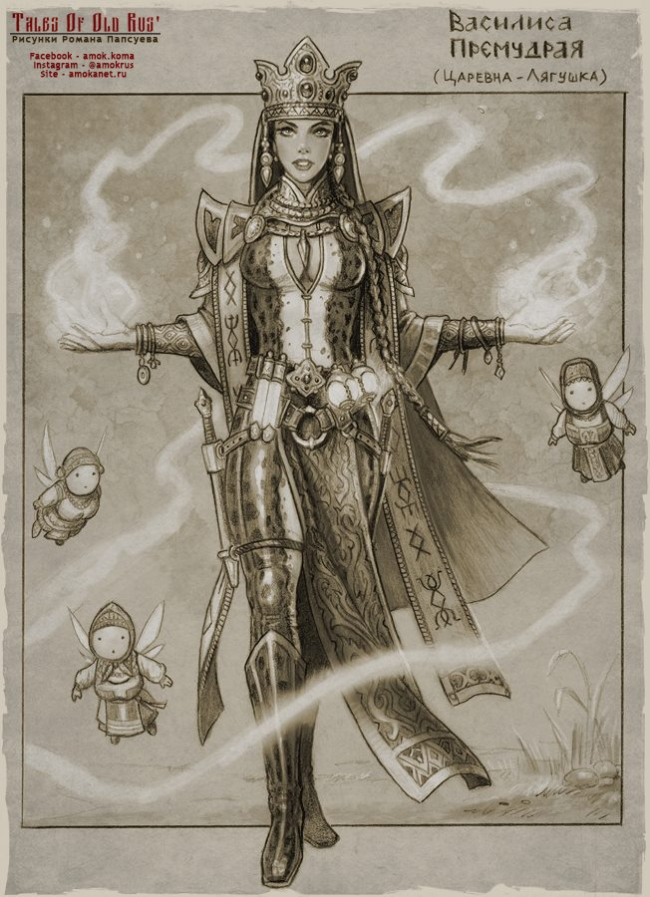
Василиса Премудрая
Итак, Вы решили выбрать роль Василисы Премудрой. Это одна из самых интересных ролей, для тех кто хочет углубить и расширить свои знания по математике, потому что вам нужно будет изучить определения основных понятий, правила, действия, свойства действий с положительными и отрицательными числами.

Slide 8
Задания для Василисы Премудрой
Вам необходимо подготовить ответы на следующие вопросы:
Как записываются и читаются положительные и отрицательные числа?
Какие числа называют противоположными?
Какие числа называют целыми?
Как найти модули положительного и отрицательного чисел?
Итогом Вашей работы должна стать презентация, содержащая краткий экскурс в историю. Также вам необходимо подготовить мини доклад для выступления на отчетном занятии.

Slide 9
Источники для Василисы Премудрой
1.http://www.cleverstudents.ru/numbers/positive_and_negative_numbers.html
2.http://www.matematikus.info/algebra/otritsatelnye_chisla.php

Slide 10
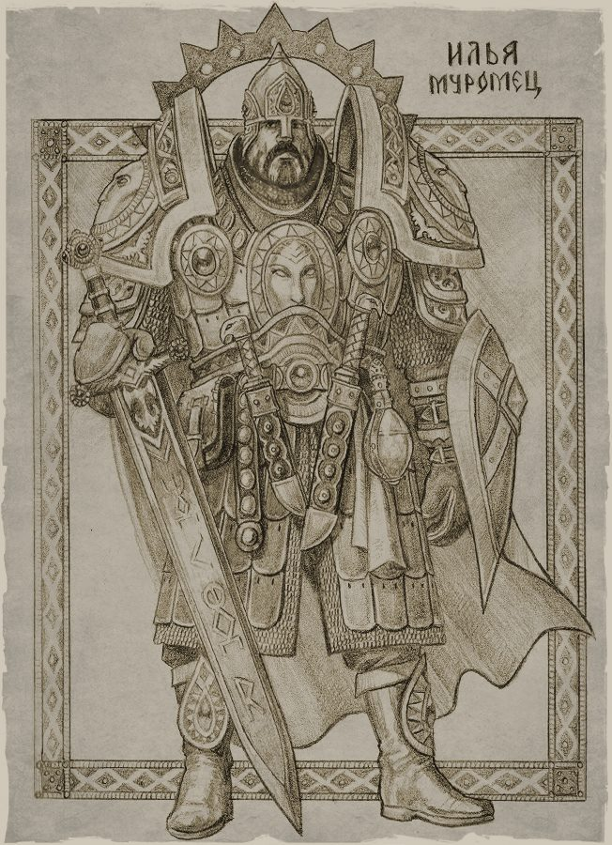
Илья Муромец
Итак, Вы решили выбрать роль Ильи Муромца. Вы хотите составлять и решать примеры, задачи, уравнения с положительными и отрицательными числами? Это здорово!

Slide 11
Задания для Ильи Муромца
Для выполнения задания Вы должны знать:
1. Правила сравнения положительных и отрицательных чисел.
2. Правила сложения и вычитания положительных и отрицательных чисел.
3. Правила умножения и деления положительных и отрицательных чисел.
4. Уметь решать задачи.
Ответить на вопрос: Зачем нужны положительные и отрицательные числа и можно ли без них обойтись в настоящее время?
Итогом Вашей работы должен стать отчет, представленный в одной из предложенных форм, содержащий различные примеры и задачи с обыкновенными дробями (нестандартные, задачи-стихи, тесты) и их решение. Также вам необходимо подготовить мини доклад для выступления на отчетном занятии.

Slide 12
Источники для Ильи Муромца
http://www.maths.yfa1.ru/algebra.php?id=4
http://math-prosto.ru/?page=pages%2Fotric%2Fsubtraction_negative_numbers.php
http://onlinetestpad.com/ru-ru/Test/Polozhitelnye-i-otricatelnye-chisla-21593/Default.aspx

Slide 13
Критерии оценки
 | Отлично | Хорошо | Удовлетворительно
Ответ на проблемный вопрос | Найдены аргументированные ответы на все вопросы | Найдены ответы не на все вопросы | Найден краткий ответ на основной вопрос
Раскрытие темы | Тема раскрыта полно | Тема раскрыта частично | Начата работа над темой
Логичность в изложении материала | Логичное изложение материала | Отсутствие логики | Незначительные нарушения логики
Авторская оригинальность | Ощутимы авторские находки | Стандартная работа | Не совсем стандартная работа
Оформление работы, самостоятельность | Самостоятельная работа | Несамостоятельная работа | Частично самостоятельная работа

Slide 14
Заключение
Теперь Вы знаете, как и когда появились положительные и отрицательные числа, какова их роль в математике, прекрасно владеете теорией по данной теме. Вы изучили способы и приемы решения задач с положительными и отрицательными числами. Узнали, как они применяются на практике.

